Slide 1
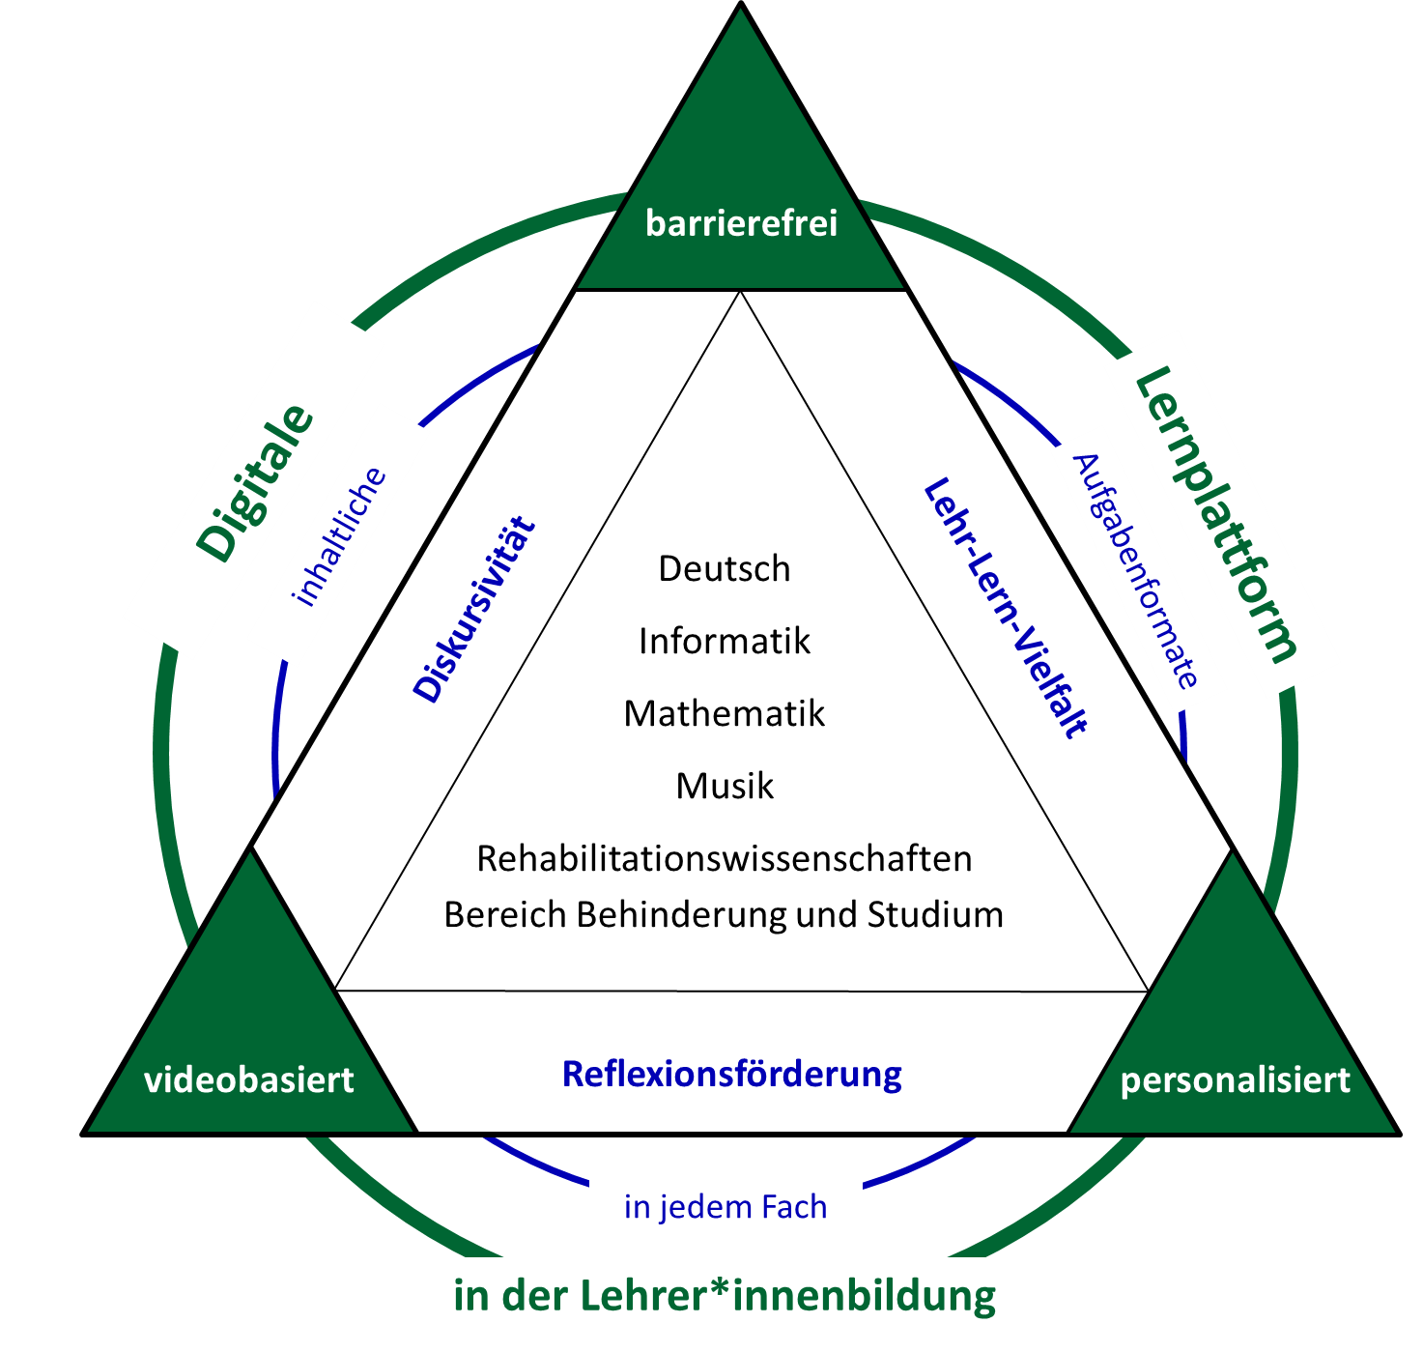
Barrierefreie Videos in der digitalen-reflexiven Lehrer*innenbildung
Projektidee
Ausgangslage
In der Lehrer_innenbildung werden Videos vielfältige Potentiale zugesprochen, etwa. als Instrument um Studierenden einen Einblick in die Unterrichtspraxis zu geben oder als Grundlage für Reflexion über Unterricht (Möller et al 2016; Frommelt et al 2016). Videos werden außerdem für die multimodale Präsentation von Informationen eingesetzt und können so einen Beitrag zur inklusionsorientierten Lehre leisten. Damit aber alle Studierenden Videos nutzen und von diesen profitieren können, müssen diese barrierefrei umgesetzt werden:
Studierende mit einer Hörbeeinträchtigung werden ausgeschlossen, wenn das Video nicht untertitelt ist
Studierende mit einer Sehbeeinträchtigung werden ausgeschlossen, wenn keine Audiodeskription vorgehalten wird (Thompson 2015)
Im Projekt Degree 4.0 (s. allgemeines Projektposter) setzt das Teilprojekt Rehabilitationswissenschaften mit dem Bereich Behinderung und Studium (DoBuS) den Fokus auf Barrierefreiheit (Lernplattform und Materialien (Schwerpunkt Videos)).
Barrierefreie Videos
„Säulen“ barrierefreier Videos
Barrierefreier Videoplayer
Tastaturbedienbarkeit
Untertitelung
Schriftliche Umsetzung der Tonspur (Mälzer & Wünsche 2019)
Audiodeskription (o.ä.)
Akustische Präsentation visueller Inhalte (Benecke 2019)
(Puhl & Lerche 2019)
Herausforderungen bei der Gestaltung in der Lehrer*innenbildung
Komplexe Videos (bspw. im Klassensetting)
Keine festgelegten Standards (wie z.B. für Spielfilme)
Videoplayer haben häufig nicht die Möglichkeit eine zusätzliche Audiospur ein- und auszuschalten
Zeit- und Kostenfaktor
Untertitel und Audiodeskriptionen sind keine einfachen „Übersetzungen“
Passung Audiodeskription und Aufgabenstellung
Oft fachfremde Beschreiber*innen
Relevante Fragen für die Umsetzung der Audiodeskription
Lernziel?
Aufgabenstellung (Beobachten, Wahrnehmen, Analysieren, etc.)?
Welches Konstrukt wird bearbeitet: (Fach-)didaktischer Gegenstand)?
Was steht im Fokus (Handlungsabläufe, Interaktionen, Gestik, Mimik, Körpersprache etc.)?
Erwartbare Beobachtungsfehler der Studierenden?
Situationen, die nicht unterbrochen werden dürfen?
Besonderheiten Barrierefreier Videoplayer
Barrierefreie Bearbeitungsfunktionen (Kodierungen, Annotationen, Schnitt)
Repräsentation von Codes, Annotationen, Schnitt visuell und über Screenreader zugänglich
Umsetzungsprozess
Informatik (Video ohne Ton)
Transkript mit Untertitelung und Beschreibung
Quellcode als zusätzliche Datei
Deutsch (Klassensituation)
Pausen in der Tonspur künstlich verlängert (schwarzer Bildschirm)
Benennung der Lehrkräfte anhand der Farben der Pullover
Mathematik (Zweier-Situation)
„Klassische“ Audiodeskription
Fokus auf Fehlvorstellung von Schüler*innen: Prozessorientierte Beschreibungen
Konsequenzen für die Video-Gestaltung
Zeitlicher Vorlauf für Umsetzung
Lehrende müssen Fragen sorgfältig beantworten
Erstellung von Untertitel und Audiodeskription braucht Zeit
Feedbackschleifen
Beim Filmen sollte schon auf Kontraste geachtet werden (Farben der Pullover)
Tonqualität sollte so gut wie möglich sein (Position der Kamera; Konsequenzen, wenn Tonspur gelöscht wird)
Ausführende Stelle
Technische Universität Dortmund
Fakultät für Mathematik
Lehrstuhl IEEM
Vogelpothsweg 87
44227 Dortmund
Autor*innen:
Leevke Wilkens (Rehabilitationstechnologie)
Finnja Lüttmann (DoBuS)
Christian Bühler (Rehabilitationstechnologie)
Carsten Bender (DoBuS)
Literatur
Benecke, Bernd (2019): Audiodeskription - Methoden und Techniken der Filmbeschreibung. In: Christiane Maaß und Isabel Rink (Hg.): Handbuch Barrierefreie Kommunikation. Berlin: Frank & Timme Verlag für wissenschaftliche Literatur (Kommunikation - Partizipation - Inklusion, Band 3), S. 455-470.
Frommelt, Manuela; Fürrer Auf der Maur, Gabriela; Biaggi, Sandro; Hugener, Isabelle; Krammer, Kathrin (2016): Videos in der Ausbildung von Lehrkräften: Förderung der professionellen Unterrichtswahrnehmung durch die Analyse von eigenen bzw. fremden Videos. In: Unterrichtswissenschaften 44 (4), S. 357-372
Mälzer, Nathalie; Wünsche, Maria (2019): Untertitelung für Hörgeschädigte. In: Christiane Maaß und Isabel Rink (Hg.): Handbuch Barrierefreie Kommunikation. Berlin: Frank & Timme Verlag für wissenschaftliche Literatur (Kommunikation - Partizipation - Inklusion, Band 3), S. 327-344.
Möller, Kornelia; Steffensky, Mirjam (2016): Förderung der professionellen Kompetenz von (angehenden) Lehrpersonen durch videobasierte Lerngelegenheiten. In: Unterrichtswissenschaften 44 (4), S. 301-304,
Puhl, Steffen; Lerche, Simone (2019): Barrierefreie Videos in der Hochschullehre. Eine Initiative von BIK für Alle und der Justus-Liebig-Universität Gießen. In: Patrizia Tolle, Angelika Plümmer und Annegret Horbach (Hg.): Hochschule als interdisziplinäres barrierefreies System. Kassel: kassel university press c/o Universität Kassel - Universitätsbibliothek, 84-111.
Thompson, Terrill (2015): Video for All. Accessibility of Video Content and Universal Design of a Media Player. In: Sherly E. Burgstahler (Hg.): Universal design in higher education. From principles to practice. 2nd edition. Cambridge, MA: Harvard Education Press, S. 259-273.
Digitale reflexive Lehrer*innenbildung 4.0:
videobasiert, barrierefrei, personalisiert
Internetadresse des Projekts: http://degree.tu-dortmund.de

